Slide 1
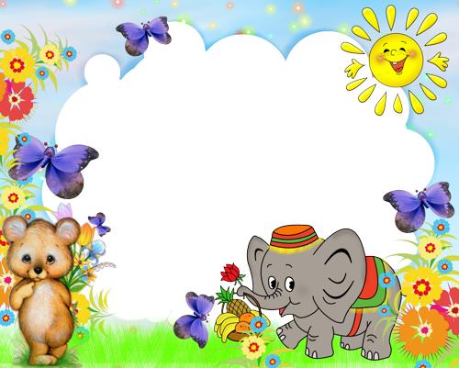
Lĩnh vực phát triển ngôn ngữ
Làm quen với văn học
Truyện: Một bó hoa tươi thắm
Lứa tuổi: 3 – 4 tuổi
Giáo viên: Nguyễn Thị Ngọc Tú

Slide 2
I. Mục đích yêu cầu:
1. Kiến thức:
- Trẻ nhớ tên truyện, hiểu nội dung truyện
- Nhớ tên các nhân vật trong truyện.
2. Kỹ năng:
- Rèn cho trẻ kỹ năng nghe nói mạch lạc
- Trả lời được các câu hỏi cô đưa ra.
3. Thái độ:
- Giáo dục trẻ biết yêu thương người thân trong gia đình, kính trọng ông bà bố mẹ, đoàn kết với bạn bè, biết giúp đỡ người khác khi gặp khó khăn.
II. Chuẩn bị:
- Tranh minh họa nội dung câu chuyện
- Tranh truyện trên máy vi tính
- Bài hát về chủ đề gia đình, nhạc kể truyện, hoa đủ cho trẻ chơi trò chơi
Vòng 4 cái, rổ đựng hoa

Slide 3
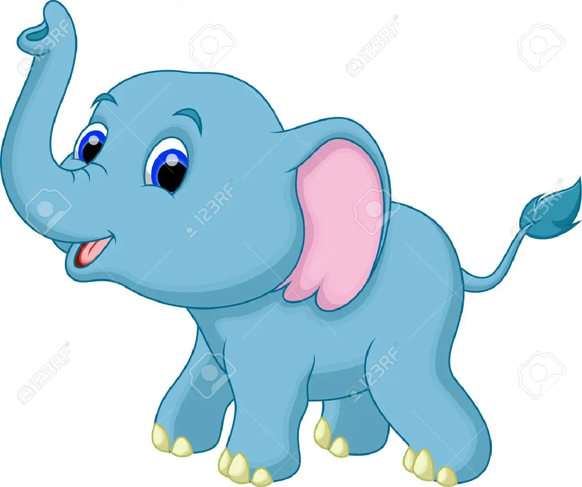

Slide 4
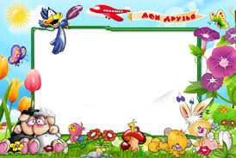
Kể chuyện:
Kể chuyện với tranh

Slide 5
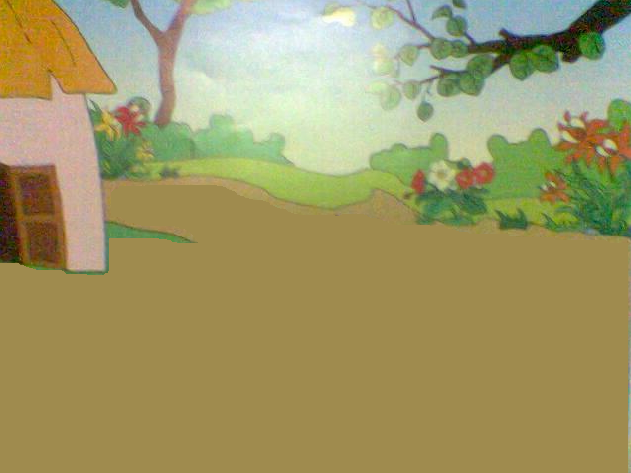




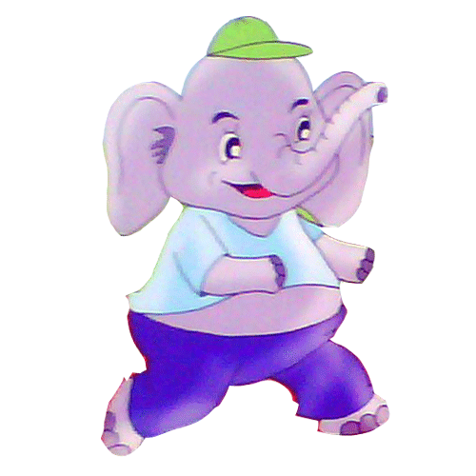
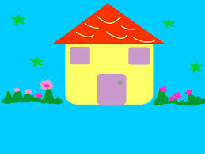
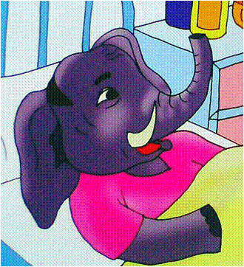



Slide 6
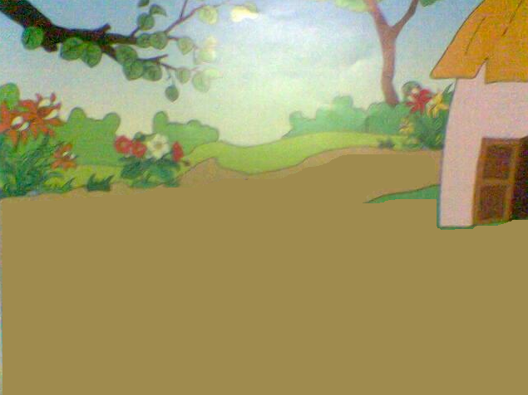
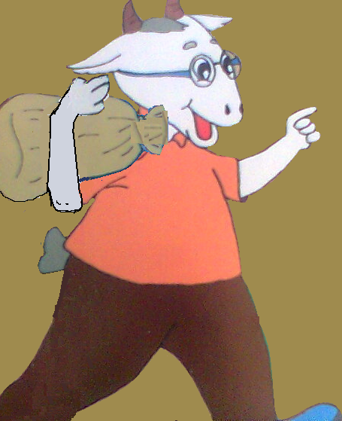
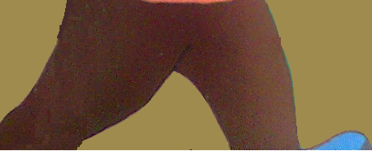

Slide 7
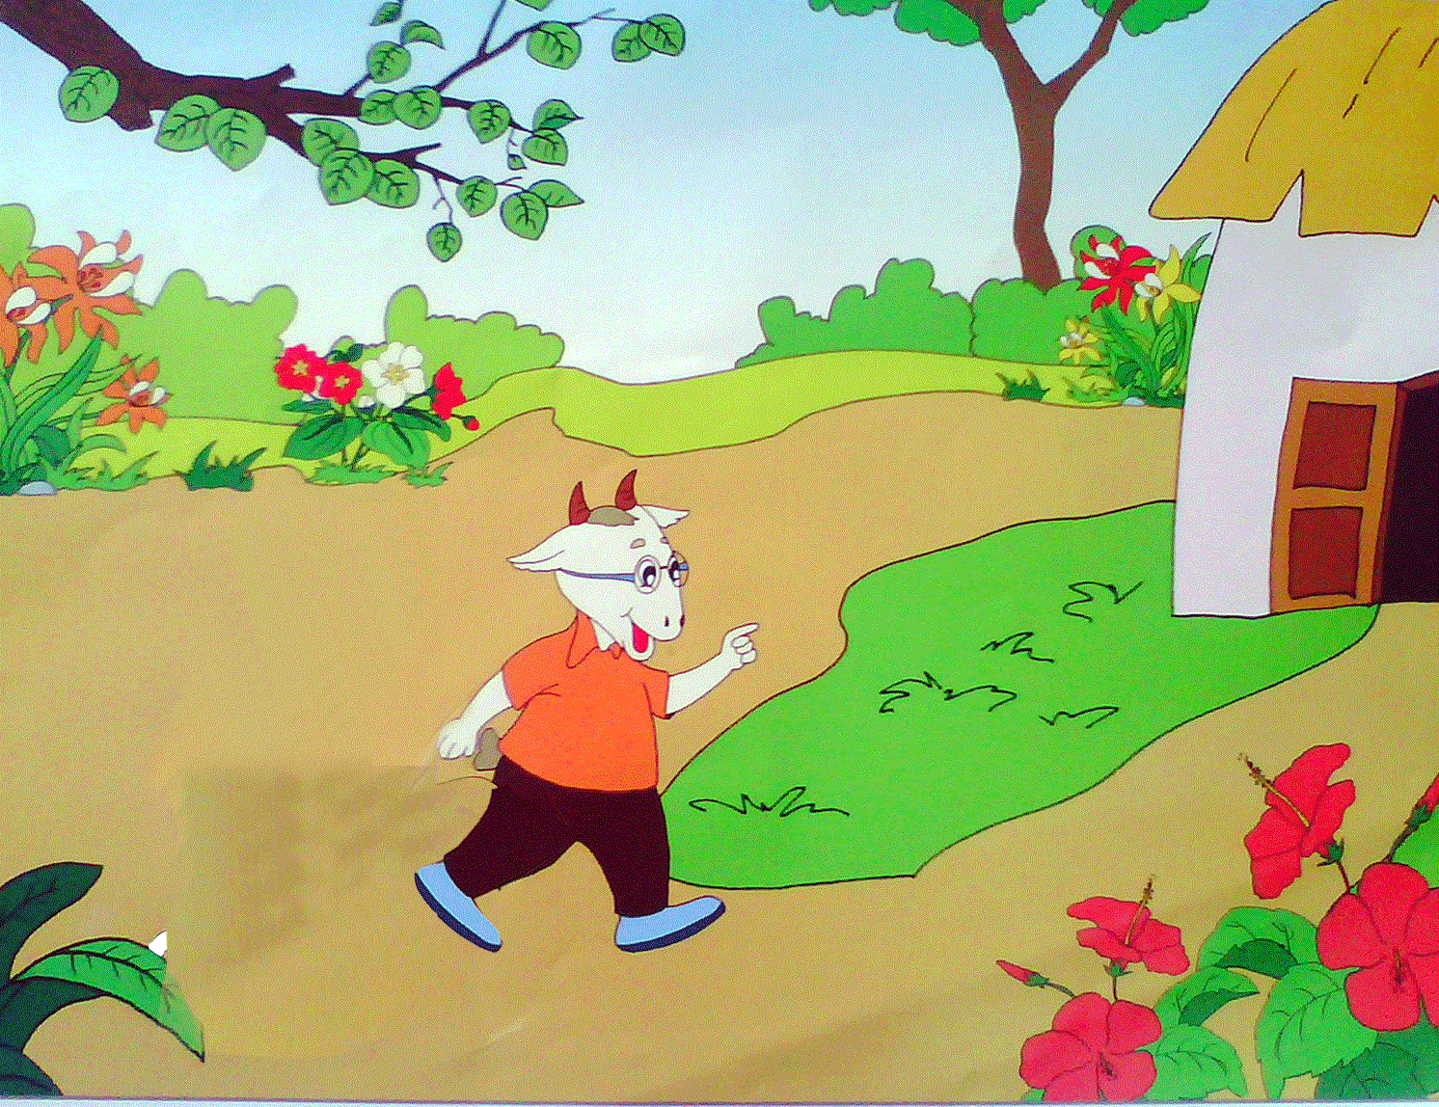
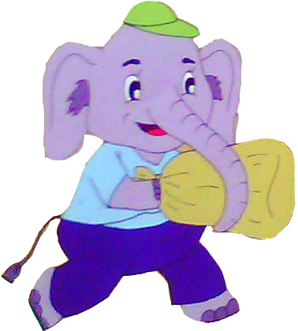

Slide 8
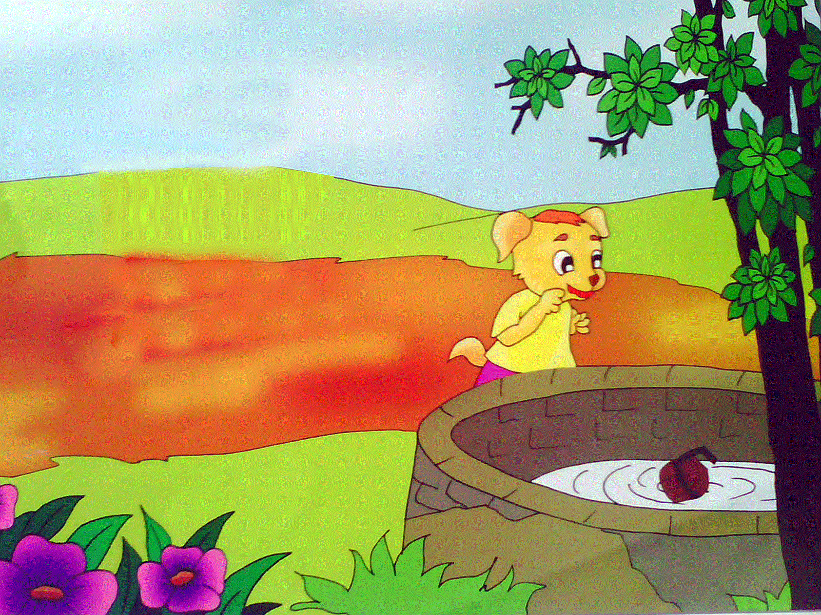

Slide 9
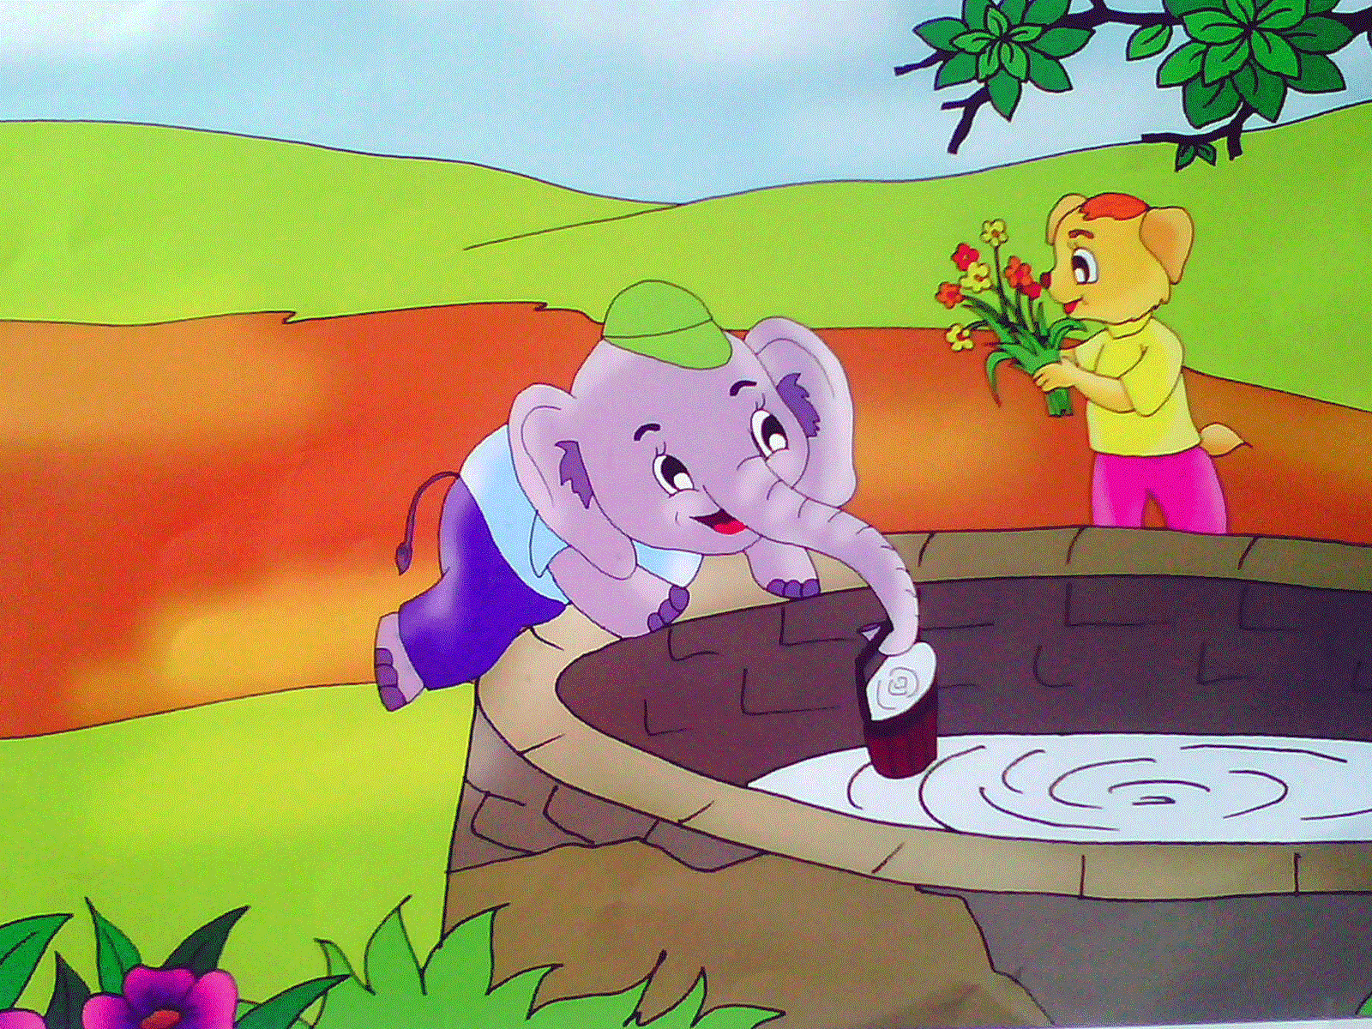

Slide 10
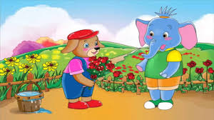



Slide 11
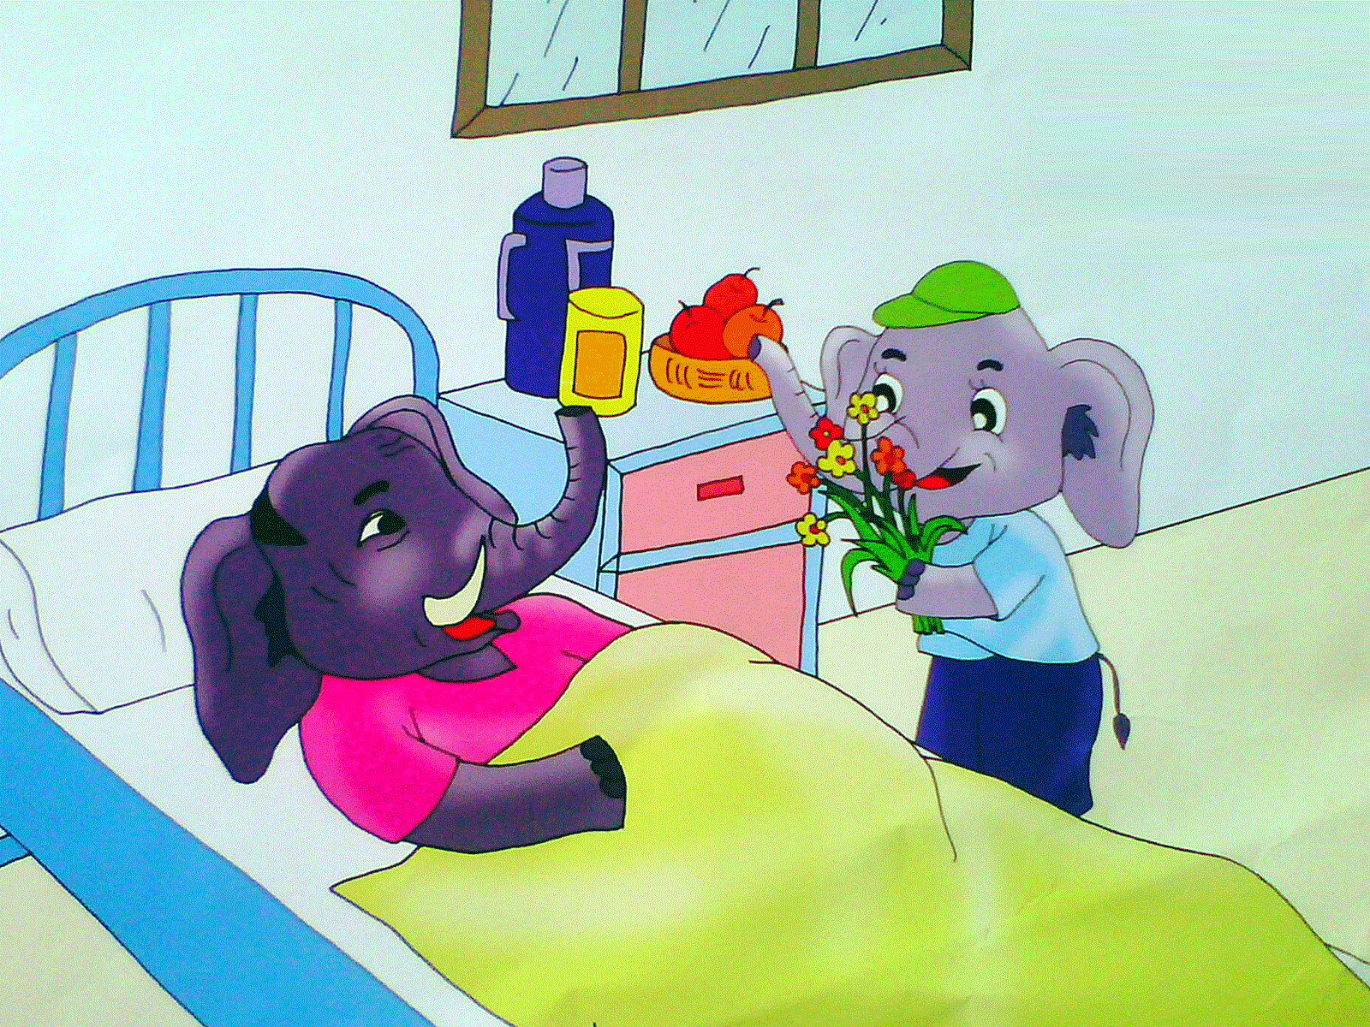

Slide 12

Trích dẫn và đàm thoại

Slide 13

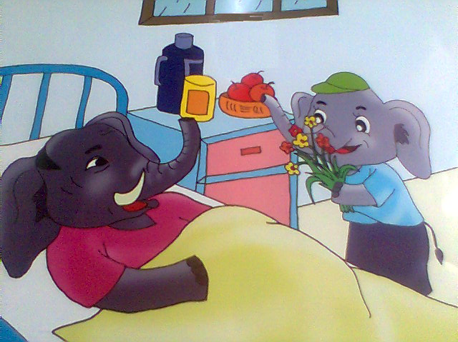
Câu chuyện có tên là gì? Do ai sưu tầm?
Một bó hoa tươi thắm

Slide 14
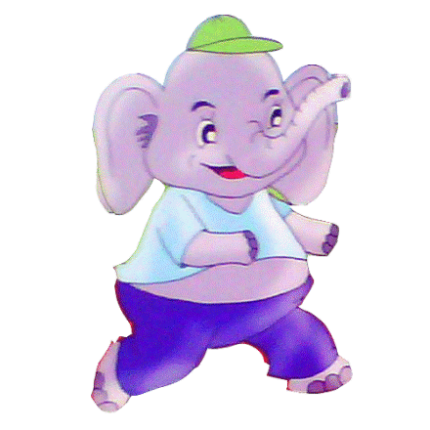
Trong câu chuyện có những ai?

Slide 15
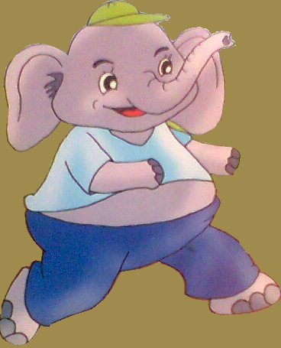
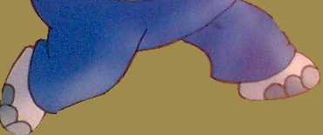
Trên đường vào thăm bà Voi Con đã gặp ai?

Slide 16
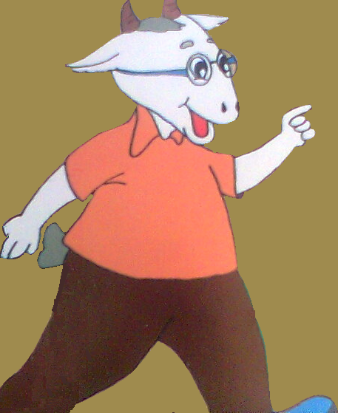

Voi con đã làm gì để giúp đỡ bác Dê?

Slide 17
Đi qua vườn hoa bạn Voi đã gặp ai? Bạn Chó Vàng đã gặp chuyện gì?

Slide 18
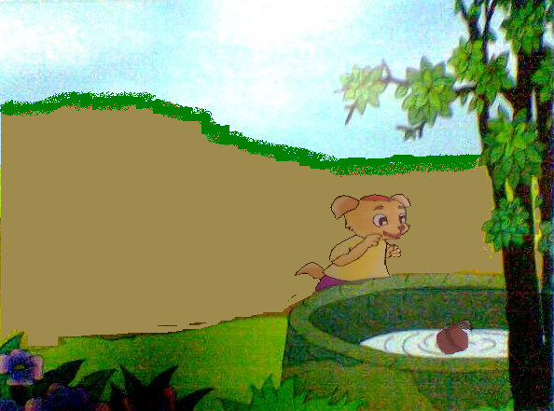

Slide 19

Bạn Voi đã làm gì để giúp bạn Chó Vàng?

Slide 20
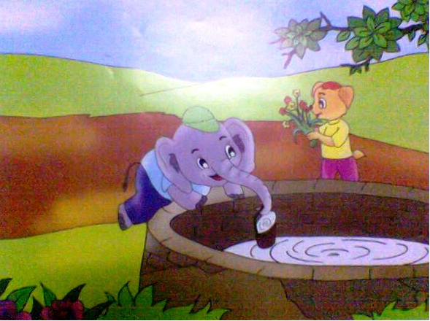

Slide 21
Chó vàng đã làm gì để cơm ơn bạn voi?

Slide 23
Khi voi con vào viện thì voi con đã tặng gì cho bà?

Slide 24



Slide 25



Slide 26
CÂU CHUYỆN ĐẾN ĐÂY LÀ KẾT THÚC
Kính chúc các cô khỏe mạnh, hạnh phúc, thành đạt
Chúc các bé chăm ngoan học giỏi

